Slide 1
ТЕЛЕГРАМ БОТ ДЛЯ ПРОВЕДЕНИЯ СОРЕВНОВАНИЙ ПО СПОРТИВНОМУ ПРОГРАММИРОВАНИЮ

Slide 2
Введение

Slide 3
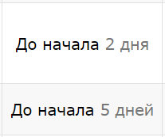

На данный момент в русскоязычных соревнованиях можно поучаствовать только на сайте Codeforces, но:
Соревнования иногда проходят в неудобное время(21:35 – московское время)
Соревнования проходят с промежутками от нескольких дней до недели

Slide 4
Цель проекта
Создать площадку для проведения особого типа соревнований по спортивному программированию – в них пользователь будет соревноваться только с один оппонентом, решая задачи на скорость. У каждого участника будет свой личный рейтинг, который после окончания соревнования будет изменен в зависимости от результата соревнования.

Slide 5
Глава 1
Теоретическое обоснование

Slide 6

Откуда брать задачи для соревнований?
У платформы Codeforces есть огромная база задач, удобно сгруппированная по темам и сложности.
Codeforces API – удобный инструмент для получения задач и результатов участников соревнований.

Slide 7
Глава 2
Техническая часть

Slide 8
Задачи, которые должен выполнять бот
Регистрация пользователя
Нахождение соперника для пользователя в соревновании
Подбор задач для соревнования
Изменение и хранение личного рейтинга участников

Slide 9
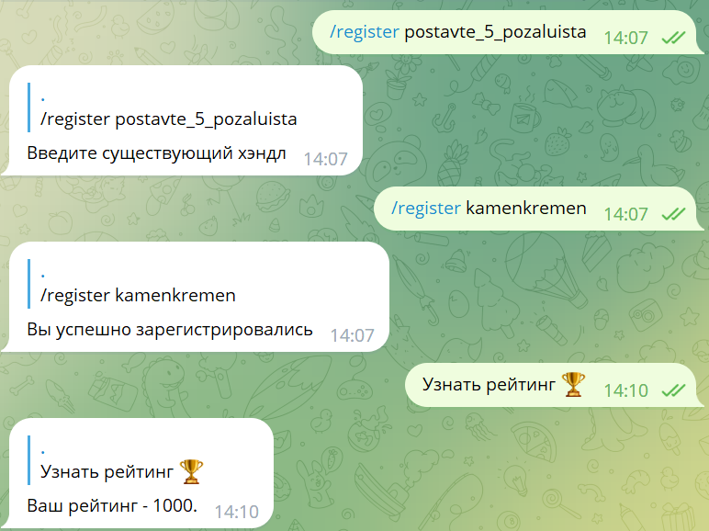
Регистрация в боте
Для регистрации в боте пользователю нужно ввести команду /register и свой хэндл на Codeforces.

Slide 10
Регистрация в боте
База данных
Функция регистрации, внесение информации о пользователе в базу данных
Проверка существования пользователя на Codeforces
При регистрации базовый рейтинг – 1000

Slide 11
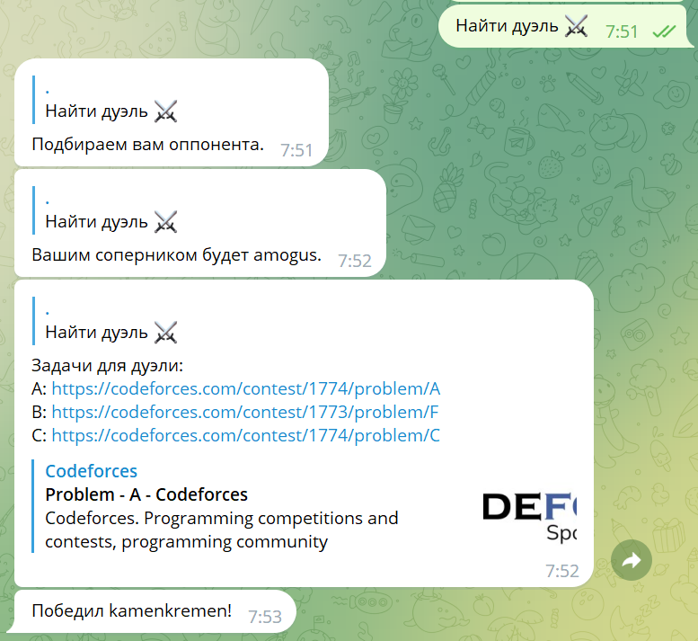
Проведение соревнования
Для участия в соревновании пользователю нужно нажать на соответствующую кнопку или ввести команду /find_duel, после чего пользователю будет отправлен список задач, который нужно решить за соревнование.

Slide 12
Проведение соревнования
Команда для старта поиска дуэли
Подбор оппонента для пользователя с учетом личного рейтинга
Подбор задач для соревнования с учетом среднего значения рейтинга участников
Получение результатов дуэли
Изменение рейтинга участников после дуэли

Slide 13
Как работает подбор оппонента
Все пользователи, ищущие оппонента хранятся в списке
Для каждого пользователя определен допустимый разброс по рейтингу, в котором и будет искаться оппонент
Допустимый разброс увеличивается каждую секунду

Slide 14
Как работает подбор задач
Получение списка уже решенных участниками задач
Определение желаемого рейтинга каждой задачи для соревнования
Поиск наиболее подходящих задач

Slide 15
Как работает подведение итогов соревнования
Получение результата решения каждой задачи каждым участником соревнования
Результат зависит от разницы в баллах
Изменение рейтинга зависит от разницы в рейтинге у участников и от разницы в баллах

Slide 16
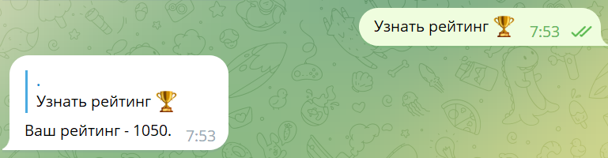
Запрос рейтинга пользователя
Чтобы узнать свой личный рейтинг пользователю нужно либо нажать на соответствующую кнопку, либо написать команду /get_rating

Slide 17
Заключение

